Slide 1
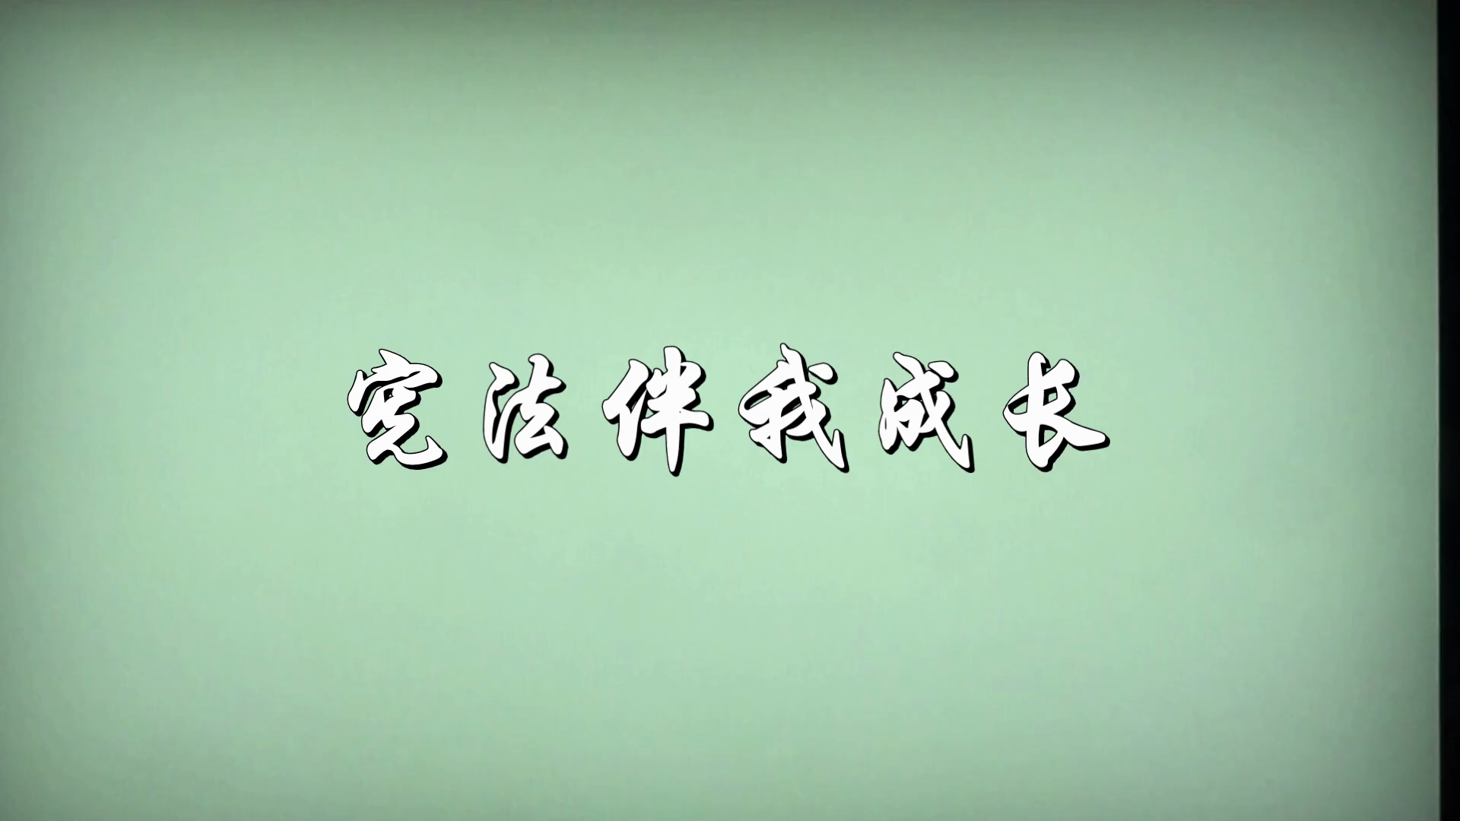

Slide 2

第三课公民权利
第一框 公民基本权利
执教：东青实验学校 殷玲燕

Slide 3
第一幕
某镇进行镇人大代表选举，李正来到村委，准备投上自己神圣的一票，然而却发现镇领导顾某（候选人之一）在投票现场拉票贿选。后来，顾某当上了镇人大代表。
李正越想越不对。于是在网上发帖：某镇人大选举出现拉票贿选。参加选举是公民参与管理国家和社会事务的重要途径，选举权是公民的一项基本政治权利。望有关部门严查！

Slide 4
李正的发帖引发了网民激烈的讨论，下面是部分网友的回帖
网友“惊鹿”：这事还要捅到网上，没必要吧？是不是吃饱了撑的，谁当上人大代表关我们啥事？
你同意这位网友的观点吗？为什么？

Slide 5
选举权和被选举权
1、含义：
(1).选举权:是公民选举国家机关代表与其他公职人员的权利
(2).被选举权:是公民被选任为国家机关代表或其他公职人员的权利.
2、地位和重要性：
选举权和被选举权是公民的一项基本政治权利，行使这项权利是公民参与管理国家和管理社会的基础

Slide 6
网友“@雨滴@”：这位网友很有权利意识，我虽然是初中生，我也很有权利意识！我也要投上自己尊严的一票！
你觉得这位网友的话可行吗？
公民享有选举权和被选举权需要具备哪些条件？

Slide 7
年满18岁公民
未被剥夺政治权利
民 族
职 业
家庭出身
不分
种 族
宗教信仰
性 别
财产状况
教育程度
居住期限
公民享有选举权和被选举权的条件

Slide 8
网友“正义之士”回帖：这样的人必须举报！人民代表代表必须要能够为我们着想，替我们说话，真心为我们服务，这种手段当上代表怎么能行呢！
这位网友说出了自己心目中的人大代表的形象？你心中的人大代表是什么样的？

Slide 9
网友“无所谓”回帖：人大代表选举这种大事关我们p民何事？有关部门不会处理吗？再说你有啥权利在网上叽叽歪歪？
李正能否在网上发表言论？

Slide 10
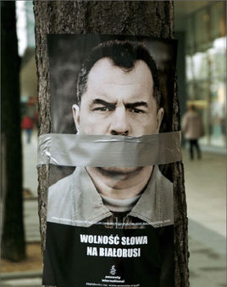
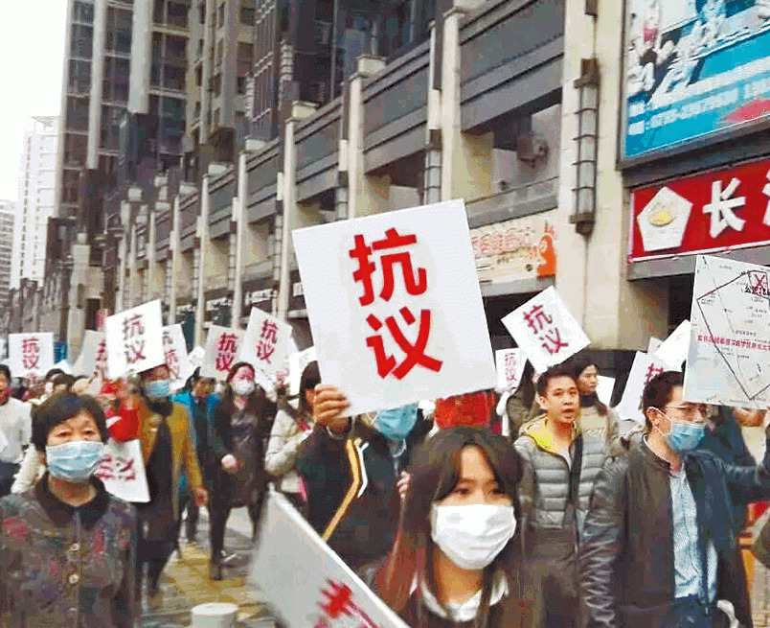
政治自由
言论
出版
集会
结社
游行
示威

Slide 11
言论自由是指公民依据宪法享有的通过语言方式表达自己的思想见解或者其他意思的自由。既包括口头表达的自由，也包括书面表达的自由。
出版自由是指公民享有宪法赋予的通过各种出版物表达思想见解以及其他意思的自由。
结社自由是指公民为了某一共同目的，依照法律规定的程序结成某种社会团体、进行社会团体活动的自由。
集会自由是指公民为了某一共同目的，依照法律规定的程序，集合在露天场所发表意见、表达意愿的自由。

Slide 12
游行自由是指公民依照法律规定的程序有权在公共道路 、露天公共场所列队行进表达共同意愿的自由。
示威自由是指公民依照法律规定的程序在露天公共场所或者公共道路上以集会、游行、静坐等方式，表达要求、抗议或者支持声援等共同意愿的自由。
集会、游行、示威是公民以和平手段表达自己意愿的比较激烈的方式，是民主社会中十分重要的权利和自由。

Slide 13
网友“无所谓”回帖：人大代表选举这种大事关我们p民何事？有关部门不会处理吗？再说你有啥权利在网上叽叽歪歪？
李正能否就人大代表选举中出现拉票贿选的问题在网络上反映？

Slide 14
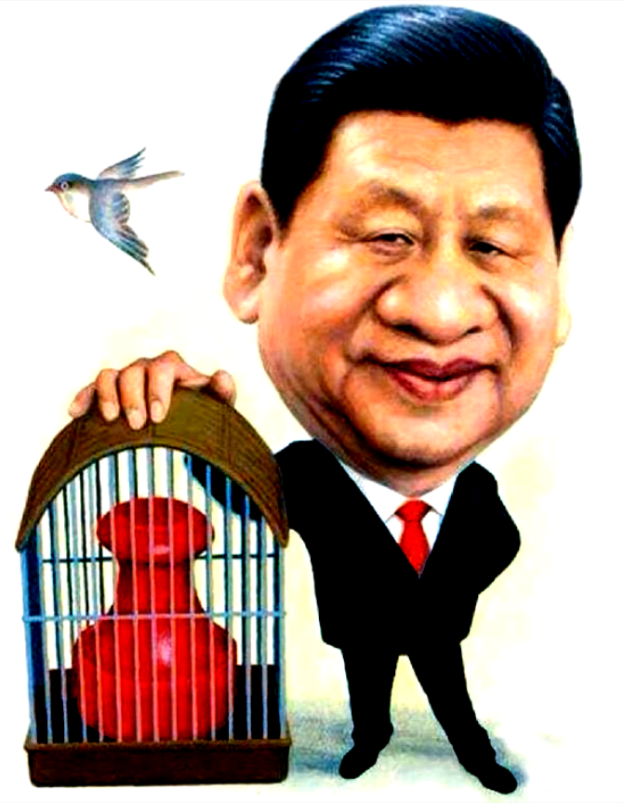
监督权
我国公民对于任何国家机关和国家工作人员。有提出批评建议的权利；对于任何国家机关和国家工作人员的违法失职行为，有向有关国家机关提出申诉、控告和检举的权利。

Slide 15
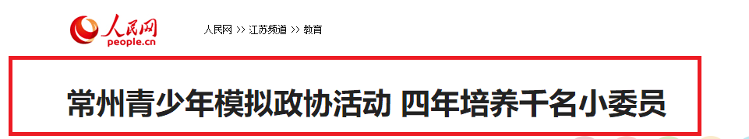
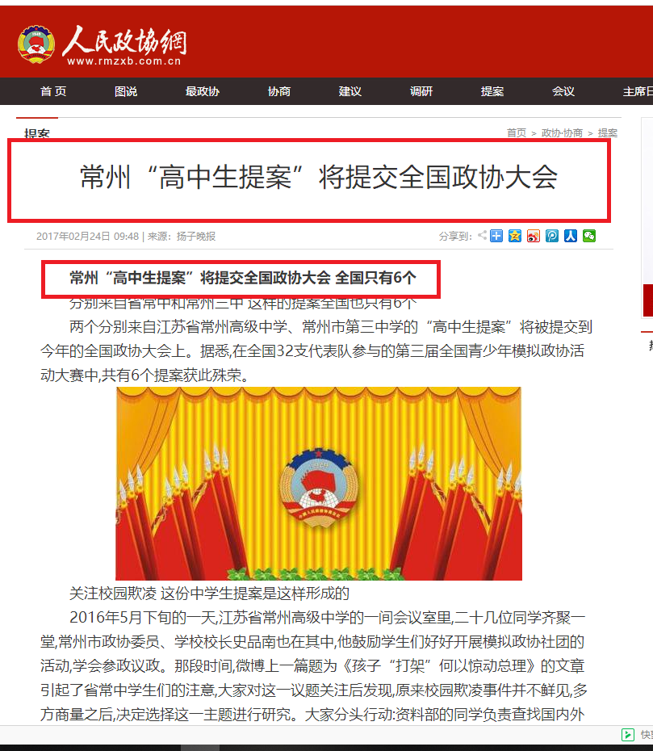
厉害了
，
龙城娃！
你知道哪些公民正确行使监督权的方法？

Slide 16

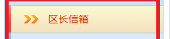

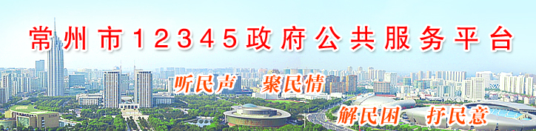
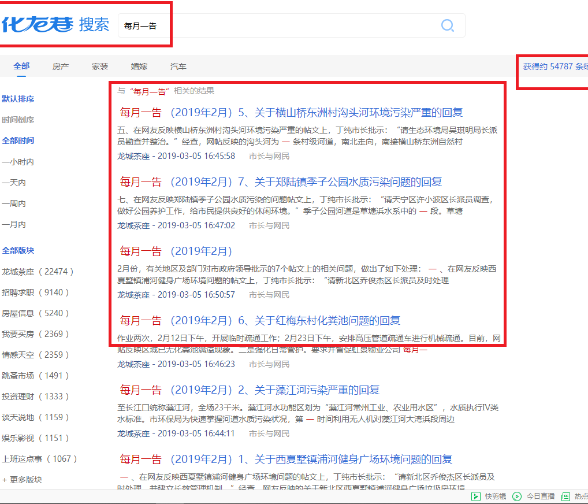


Slide 17
公民正确行使监督权的方法
（1）通过人大代表或直接向人大常委会反映
（2）采用书信、电子邮件、电话、走访等形式，向有关部门举报或反映
（3）通过电视、广播、报纸、网络等工具进行监督

Slide 18
真实举报受保护 诬告陷害要担责
举报内容歪曲事实如何处理？
《中国共产党纪律检查机关控告申诉工作条例》第三十三条规定：如属诬告，必须对诬告者追究责任，严肃处理。

Slide 19
（二）举报人担心泄露个人隐私怎么办？
请不用担心！
为了保护举报人，纪检监察机关对举报人的姓名、电话、工作单位、家庭住址等个人信息及举报内容严格保密。严禁将举报材料转给被举报人。对泄露秘密的，将追究责任，严肃处理。

Slide 20
第二幕
发帖后，引起了网络上极大的反响。第二天，顾某来找李正，要求李正删帖，理由是李正损害了他的名誉权。李正坚持自己的观点，顾某强行闯入李正家中，打开李正的电脑，想登陆李正的账号自行删帖，无奈不知李正的账号和密码，于是对李正进行辱骂，并夺过李正的手机强行查看李正的短信、微信、邮件等消息，以免李正通过市长信箱等方式举报。为了让李正删帖，顾某强行住在李正家中，对他进行非法拘禁。李正苦不堪言。
李正发帖的行为是否侵害了顾某的名誉权？

Slide 21
发帖后，引起了网络上极大的反响。第二天，顾某来找李正，要求李正删帖，理由是李正损害了他的名誉权。李正坚持自己的观点，顾某强行闯入李正家中，打开李正的电脑，想登陆李正的账号自行删帖，无奈不知李正的账号和密码，于是对李正进行辱骂，并夺过李正的手机强行查看李正的短信、微信、邮件等消息，以免李正通过市长信箱等方式举报。为了让李正删帖，顾某强行住在李正家中，对他进行非法拘禁。李正苦不堪言。
顾某的行为侵犯了李正哪些基本权利？
要求李正删帖——言论自由
自行打开李正的电脑——隐私权
强行闯入李正家中——住宅不受侵犯
辱骂李正——人格尊严权不受侵犯
强行查看李正的短信、微信、邮件等信息——通信秘密受法律保护
对李正非法拘禁——人身自由不受侵犯

Slide 22
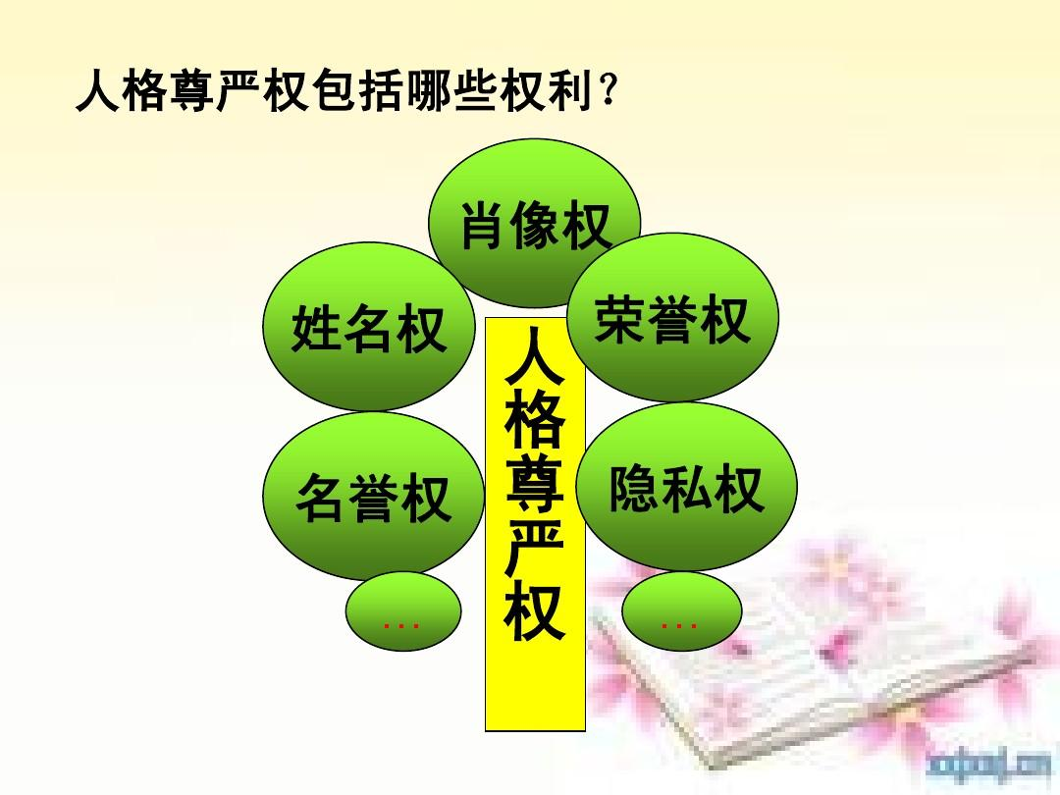
依法维护自己人格尊严
自觉做到尊重他人人格尊严
“侮辱”是指使用暴力或者其他方法，公然贬低他人人格、损害他人名誉的行为。
“诽谤”是指故意捏造并散布虚假事实，无中生有，损害他人人格尊严的行为。
“诬告陷害”是指为对某一公民达到陷害目的，通过捏造虚假事实，以口头的或书面的、署名的或匿名的等方式，向有关机关或者单位作虚假告发的行为。
在生活中，有哪些侵犯他人人格尊严的现象？

Slide 23
公民住宅的范围不仅包括通常所说的私人住房，还包括固定的宿舍、旅馆、办公室等居住场所；不仅包括建筑结构内部的居住场所，还应当包括建筑结构外部的得以侵犯公民私生活的场所、器具等。如：在房屋外部的某一部位安装窃听器或者监视器用以窃听或者窥视公民的私生活，就属于对公民住宅的侵犯。

Slide 24
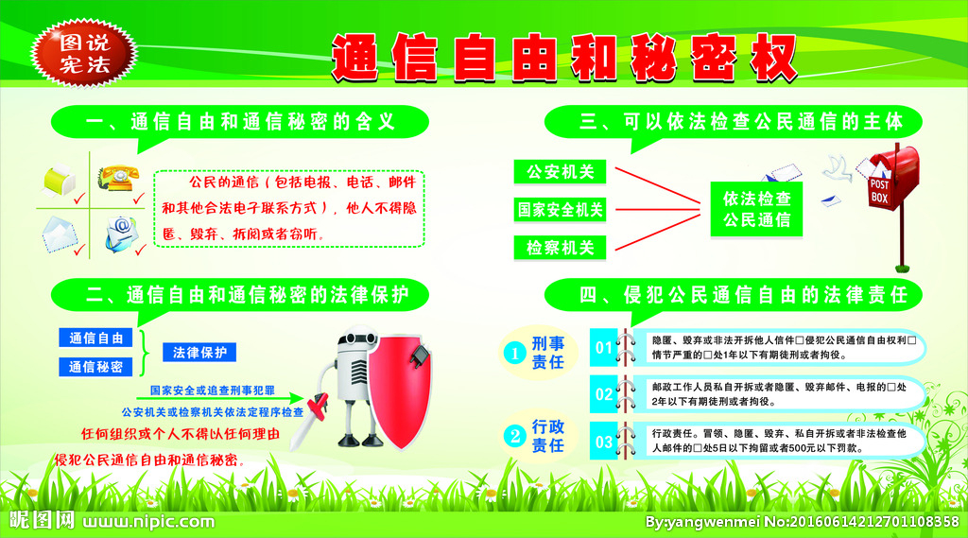

Slide 25
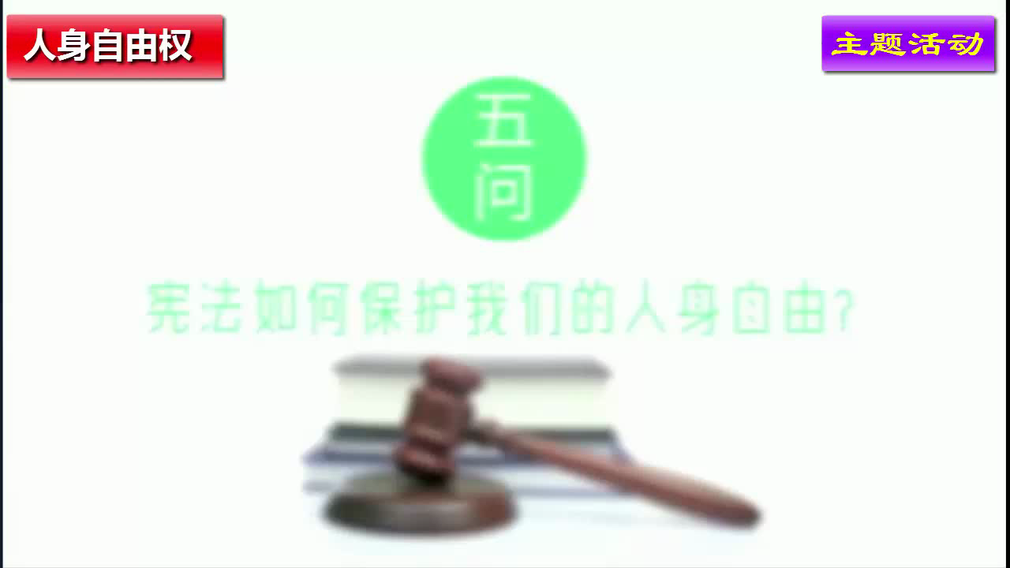

Slide 26
对公民实施逮捕的法定程序
人民检察院
批准或决定机构
人民法院
执行机构
公安机关

Slide 27
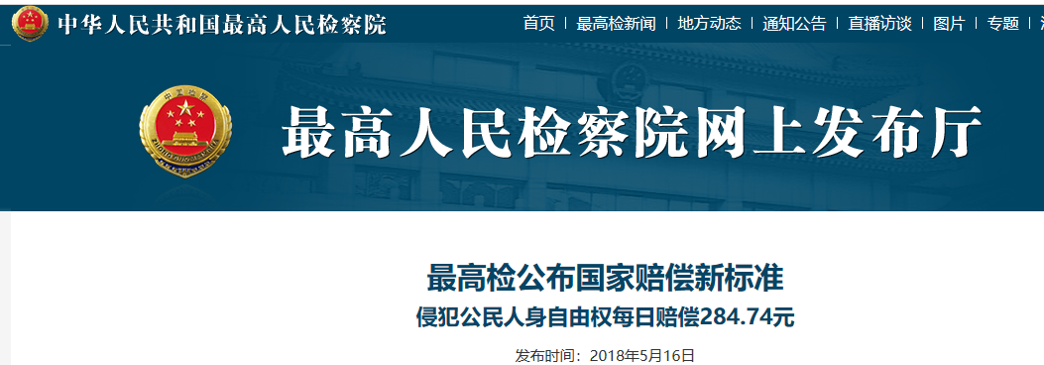
据最高检刑事申诉检察厅有关负责人介绍，国家赔偿法第三十三条规定：“侵犯公民人身自由的，每日赔偿金按照国家上年度职工日平均工资计算。”

Slide 28
人身自由
1、含义：人身自由是指公民的人身不受非法侵犯的自由，包括人身自由不受侵犯，人格尊严不受侵犯，住宅不受侵犯，通信自由和通信秘密受法律保护。
2、地位：人身自由是公民最基本、最重要的权利，只有在人身自由得到保障的前提下，公民才能独立、自由、有尊严地生活。

Slide 29
不自由 毋宁死
——帕克里特·亨利
生命诚可贵，
爱情价更高。
若为自由故，
二者皆可抛。
—— 匈牙利 裴多菲
人身自由是公民最基本、最重要的权利。

Slide 30
小结：
宪法规定的这些权利与每个公民生存和发展以及社会健康有序息息相关，因此，与公民的其它权利相比，这些权利是公民的基本权利。

